Slide 1
대학교포트폴리오
이유나

Slide 2
목 차
팡팡 악몽 퇴치 게임
IM(Introduction Making)
스마트 쓰레기통
감시자
스마트주차장 및 자동주행
졸업작품-RC카 자율주행
제3, 4회대한민국SW융합해카톤대회

Slide 3
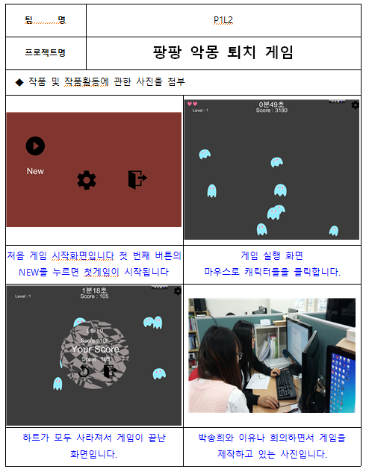
1.
팡팡 악몽퇴치 게임
ㆍ2015년 ICT 프로젝트 발표회
ㆍ사용 언어 및 툴:
- C#
- Unity
ㆍ학과 학습에 맞추어 C#언어 습득 및 활용
ㆍ역할
- 기획에 맞춘 GUI 설계
- 규칙정의에 따른 공동 개발
- 테스트 지원

Slide 4
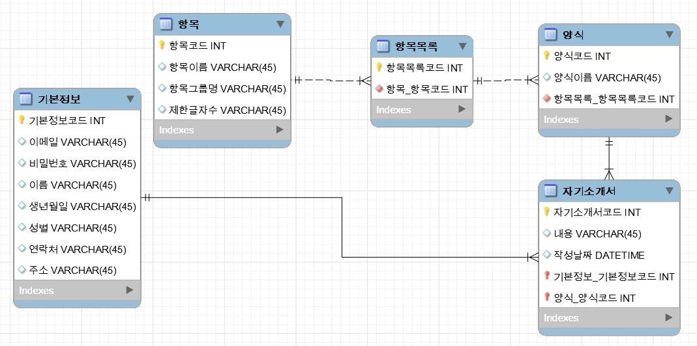
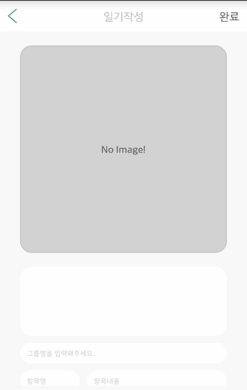
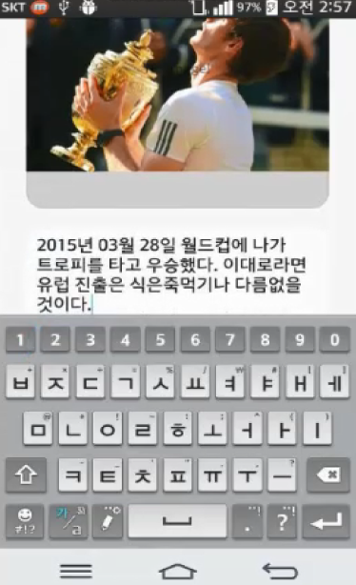
2.
팡팡 악몽퇴치 게임
ㆍ2015년 DB프로젝트
ㆍ사용 언어 및 툴:
- Java, SQL
- 안드로이드스튜디오
ㆍDB를 연동한 안드로이드어플 개발
ㆍ역할
- 슬라이드 메뉴를 통한 각 메뉴 연결
- 일기작성 화면 구현
1) 핸드폰 사진첩 접근을 통한 사진 업로드
2) 내용 텍스트 입력 후, 저장
3) 저장된 일기 불러오기 및 수정
4) 일기 삭제

Slide 5
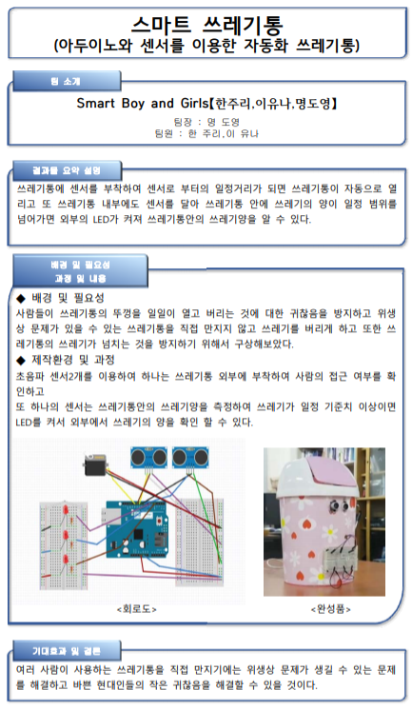
3.
스마트 쓰레기통
ㆍ2016년 ICT 프로젝트 발표회
ㆍ사용 언어 및 툴:
- C/C++
- 라즈베리파이
- 초음파센서, 레이저센서, 서보모터, LED
ㆍIoT학습에 따른 응용을 위한 프로젝트 진행
ㆍ역할:
- 초음파센서를 통한 물체 인식 구현
- 물체 인식된 경우, 서보모터를 통한 쓰레기통
뚜껑 자동 열림 구현
- 레이저센서를 통한 쓰레기통 내부 양 체크 및
내부 양에 따라 LED를 통한 가시적 표현

Slide 6
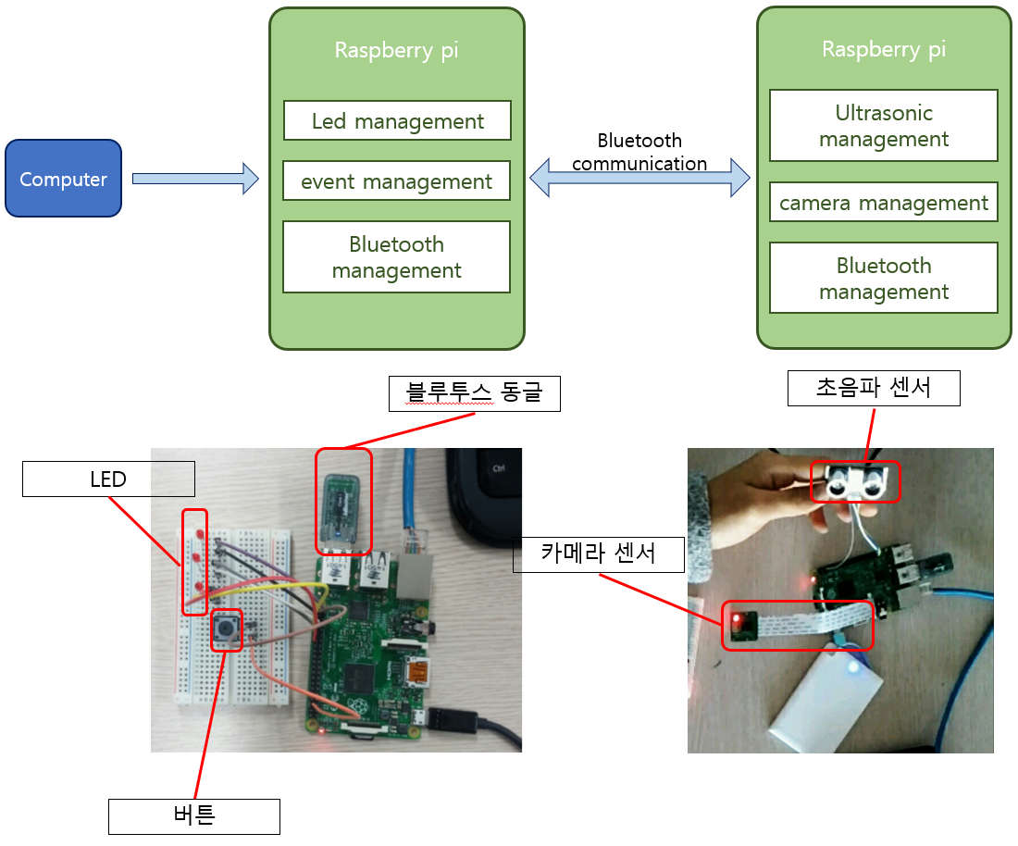
4.
감시자
ㆍ2016년 ICT 프로젝트 발표회
ㆍ사용 언어 및 툴:
- C/C++
- 라즈베리파이
- 초음파센서, 블루투스동글, 카메라센서
ㆍIoT학습에 따른 응용을 위한 프로젝트 진행
ㆍ역할:
- 외부물체가 접근한 신호가 수신된 경우,
카메라를 통해 전방 상황을 촬영하고
건물 내부에 있는 라즈베리파이에 이미지 전송

Slide 7
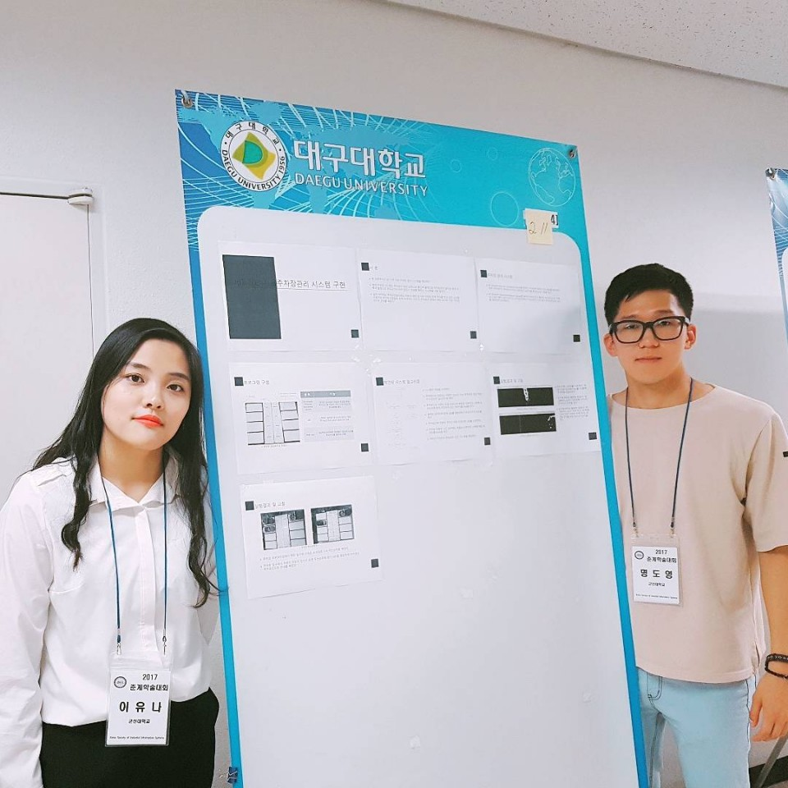
5.
스마트주차장 및 자동주행
ㆍ2017년 대구대학교 포스트세션 참가
ㆍ사용 언어 및 툴:
- C/C++
- 아두이노, 라즈베리파이
- 카메라센서, 초음파센서, 모터 등
ㆍIoT학습에 따른 응용을 위한 프로젝트 진행
ㆍ역할:
- 하단의 초록색 불빛에 대한 영상처리를 통해
RC카 자율주행
- 빈 주차공간으로 자동추가 공동 개발

Slide 8
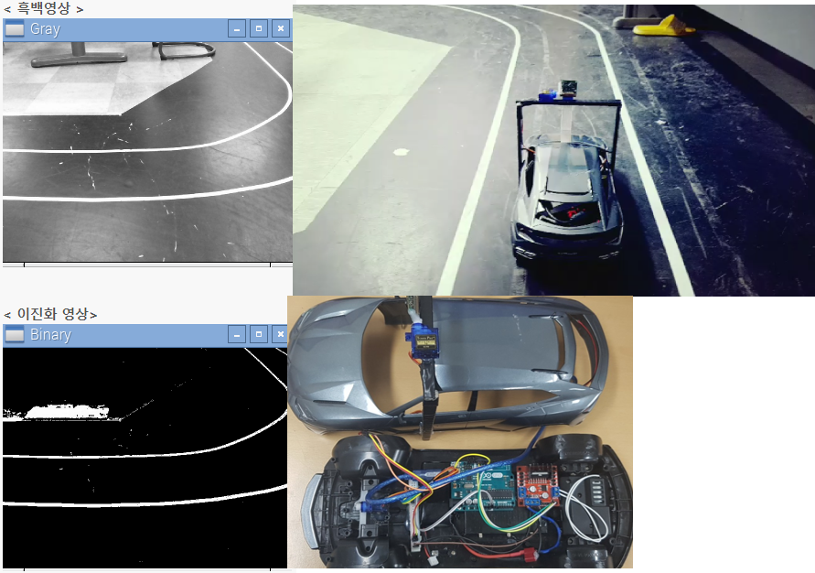
6.
졸업작품-RC카 자율주행
ㆍ2017년 졸업작품
ㆍ사용 언어 및 툴:
- C/C++, OpenCV
- 아두이노, 라즈베리파이
- 카메라센서, 초음파센서, 모터 등
ㆍIoT학습에 따른 응용을 위한 프로젝트 진행
ㆍ역할:
- 영상처리를 통한 차선, 신호등, 속도제한 표지판
인식 구현
- 제한사항 인식에 따른 급정거, 정차, 가속, 감속
등에 대한 구현
ㆍ참고: https://blog.naver.com/dragonyuna

Slide 9
7.
제3, 4회대한민국SW융합해카톤대회
1. 2016년 제 3회 해카톤대회
ㆍ사용 언어 및 툴:
- Java, XML
- 안드로이드 스튜디오
- 비콘
ㆍ주제: SW융합 소방, 안전
ㆍ역할:
- GUI 서브개발
- 안드로이드 비콘 연동 개발
- 테스트 지원
- 발표 PPT 제작
2. 2017년 제 4회 해카톤대회
ㆍ사용 언어 및 툴:
- C/C++, Java, XML
- 안드로이드 스튜디오
- 라즈베리파이, 웹캠, 여러 센서들
ㆍ주제: 시장 주문시스템 개선
ㆍ역할:
- 뱅글뱅글팀 팀장
- 웹캠을 통한 사진정보 라즈베리파이 전송, 전송된 사진 사용자 어플에서 불러오기 개발
- 어플 스플래시 및 구매품목, 장바구니 개발
- 테스트지원
- 최종발표

